Slide 1
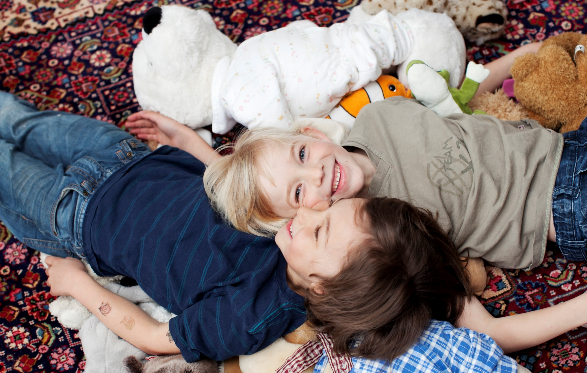
Barn som far illa och anmälningsplikten

Slide 2
Innehåll
Att göra en orosanmälan
Vad säger lagen
Att uppmärksamma barn som far illa
Stödmaterial och information

Slide 3
Att göra en orosanmälan

Slide 4
Anmälningsplikten
Räcker med misstanke
Ingen utredningsskyldighet
Skyldighet att göra anmälan i tjänsten
Får rådgöra med kollegor
Kan rådgöra med socialtjänsten (barnet ska vara anonymt)
Chefen kan vara medanmälare
Föräldrar läser anmälan – ibland kallar soc till möte
Berätta för föräldrar? Aldrig vid våld/sexuella övergrepp eller heder
Upprepade anmälningar kan behövas

Slide 5
Anamnes
En orosanmälan görs till socialnämnden vid misstanke om att ett barn far illa på blanketten ”Anmälan om barn som far illa” som finns i Cosmic.
Skriv en anamnes med de iakttagelser och den oro som föranleder anmälan i rutan under rubriken ”Jag har en misstanke om att detta barn far illa genom att:”.
Beskriv barnets, vårdnadshavares eller annans berättelse samt objektiva fynd eller beteenden efter undersökning och/eller samtal med barnet.
Hur kan de negativa konsekvenserna påverka barnet på kort och lång sikt?

Slide 6
Informerat vårdnadshavare?
Kryssa i rutan om vårdnadshavare är informerad om anmälan.
Ange namn på den eller de vårdnadshavare som informerats om att anmälan görs.
OBS! Om någon av föräldrarna eller nära anhörig är misstänkt för våld, sexuella övergrepp eller hedersrelaterat förtryck/kvinnlig könsstympning ska vi INTE underrätta föräldrar om att en anmälan har gjorts. Det gör socialtjänsten.

Slide 7
Återkoppling från socialtjänsten
Kryssa i om du önskar eller inte önskar återkoppling om hur socialnämnden går vidare i detta ärende.
Om du kryssar i att du önskar återkoppling har socialnämnden en lagstadgad skyldighet att inom två veckor återkoppla till dig om utredning inletts, om utredning redan pågår eller om man inte kommer att inleda en utredning.

Slide 8
Bifoga orosanmälan i BARNETS journal
Grundregeln är att blanketten för orosanmälan ska finnas i barnets journal.
Om orosanmälan rör flera barn ska en ny blankett skapas i varje barns journal.
Den syns för vårdpersonal under ”alla dokument och blanketter”.

Slide 9
Om vi saknar barnets personnummer
I vissa fall kan vi sakna barnets personnummer, bl.a. när vi vårdar en närstående (t.ex. bonusförälder) eller om vårdnadshavare inte vill uppge barnets personnummer.
Då sker orosanmälan till socialtjänsten baserat på uppgifter vi har om vårdnadshavaren eller annan närstående.
När vi saknar personnummer på barnet öppnas blanketten för orosanmälan i blankettarkivet.
Istället för att bifoga orosanmälan till barnets journal ska orosanmälan dokumenteras i Platina och sekretessklassas. genom att skicka orosanmälan via ett igenklistrat kuvert med internpost till Diariet. Skriv en notering om ”Sekretessbelagd orosanmälan” och bifoga orosanmälan.

Slide 10
När barnet inte är patient
Om oro för ett barn har uppstått genom kontakt med närstående, t.ex. vårdnadshavare, bonusförälder eller syskon, ska orosanmälan bifogas journalen för det barn som orosanmälan handlar om, trots att barnet inte är patient (se ovan).
Journalföraren bifogar orosanmälan i barnets journal utan att ta del av övrig information i barnets journal.
OBS! Orosanmälan ska inte bifogas i vårdnadshavarens eller närståendes journal.

Slide 11
Notera!
Om orosanmälan rör misstanke om att ett barn far illa på grund av patientens hälsosituation (allvarlig sjukdom, psykisk ohälsa, missbruk, suicidrisk, påverkan av medicin, oförmåga att klara av vardagsrutiner etc.) bör en journalanteckning göras i patientens journal även om själva orosanmälan inte ska bifogas. Det finns två sätt att göra en sådan journalanteckning:
Om oron för barnet handlar om fysiskt eller sexuellt våld och övergrepp samt hedersrelaterat våld och övergrepp ska uppgifterna dokumenteras i anteckningsmallen ”Våldsutsatthet” så att de inte läcker till (publiceras i) journalen via 1177 vårdguidens e-tjänster (se ovan). Patienten och dess vårdnadshavare kan då inte ta del av anteckningarna via 1177 vårdguidens e-tjänster.
Om oron för barnet handlar om vanvård, försummelse eller annat som är del av patientens vård och behandling (och patienten är medveten om att orosanmälan görs) kan anteckningar göras i löpande journaltext. Patienten och dess vårdnadshavare kan då ta del av anteckningarna via 1177 vårdguidens e-tjänster.

Slide 12
Vad säger lagen om anmälningsplikt för barn som vi misstänker far illa?

Slide 13
Socialtjänstlagen (kap 14 § 1)
Anmälningsplikten gäller för barn under 18 år
Den som i sitt yrke kommer i kontakt med barn under 18 år som man misstänker har utsatts för fysiskt, psykiskt eller sexuellt våld, vanvård eller försumlig behandling, ”hedersrelaterat” våld eller annat utnyttjande ska genast anmäla detta till socialnämnden
Den obligatoriska anmälningsplikten gäller redan vid misstanke om att barnet far illa och oavsett om man arbetar i landstinget, inom privat verksamhet eller inom vård och omsorg i övrigt, t.ex. i kommunen.
Den kan inte delegeras eller remitteras bort.

Slide 14
Offentlighets- och sekretesslagen
Sekretessen för uppgifter om patienten upphör i vissa situationer att gälla (OSL kap. 10):
Sekretessen upphävs om patienten själv samtycker till att uppgifter lämnas ut.
För barn under 18 år upphävs hälso- och sjukvårdens sekretess på grund av anmälningsplikten till socialtjänsten vid misstanke om att barn far illa.
Vid misstanke om brott som kan ge ett års fängelse (som barnmisshandel) kan sekretessen för både offret och den misstänkta gärningsmannen brytas.

Slide 15
Offentlighets- och sekretesslagen
En uppgift om ett misstänkt begånget brott och som är sekretessbelagd lämnas till åklagarmyndigheten, polismyndigheten eller någon annan myndighet som har till uppgift att ingripa mot brottet endast om misstanken gäller:
brott som kan ge minst ett års fängelse,
försök till brott som kan ge fängelse i minst två år, eller
försök till brott för som kan ge minst ett års fängelse, om gärningen innefattat försök till överföring av allmänfarlig sjukdom

Slide 16
Offentlighets- och sekretesslagen
Sekretessen hindrar inte att en uppgift om en enskild eller närstående till denne lämnas från en myndighet inom hälso- och sjukvården till en annan sådan myndighet eller till en myndighet inom socialtjänsten:
om det behövs för att ge den enskilde nödvändig vård, behandling eller annat stöd och denne inte har fyllt 18 år
fortgående missbrukar alkohol, narkotika eller flyktiga lösningsmedel, eller
vårdas med stöd av lagen (1991:1128) om psykiatrisk tvångsvård eller lagen (1991:1129) om rättspsykiatrisk vård.
Detsamma gäller uppgift om en gravid kvinna eller någon närstående till henne, om uppgiften behöver lämnas för en nödvändig insats till skydd för det väntade barnet.

Slide 17
Barnkonventionen
Inget barn ska utsättas för någon form av fysiskt eller psykiskt våld, försummelse, vanvård övergrepp eller annan kränkning (artikel 19).
Alla barn ska skyddas mot alla former av sexuellt utnyttjande och sexuella övergrepp (artikel 32).
Barnen har rätt till bästa möjliga hälsa och tillgång till hälso- och sjukvård samt rehabilitering (artikel 24).
Ett barn som har utsatts för någon form av vanvård, utnyttjande, våld eller övergrepp, tortyr eller annan form av grym, omänsklig eller förnedrande behandling eller bestraffning har rätt till fysisk och psykisk rehabilitering (art. 39)

Slide 18
Att uppmärksamma barn som vi misstänker far illa

Slide 19
Riskgrupper att uppmärksamma
Små barn
Barn med hälsoproblem och funktionsnedsättning
Barn placerade i samhällsvård
Barn till föräldrar med bristande omsorgsförmåga
Barn som saknar trygg anknytning till föräldern
Barn till föräldrar med psykisk sjukdom
Barn till föräldrar med kognitiv funktionsnedsättning
Barn som bevittnat och upplevt våld
Barn i asylsökande familjer
Barn i familjer med utländsk bakgrund
Barn i familjer som är särskilt utsatta
Barn i alla samhällsskikt och familjer

Slide 20
Varningssignaler
Man har väntat länge med att söka vård
Söker primärt för annat
Man söker ofta på akutmottagningen
Man vet inte hur skadan har gått till
Skadan stämmer inte med förklaringen
Nya versioner, inblandade vuxna skyller på varandra
Avvikande förälder/barn-samspel

Slide 21
Avvikande förälder/barn-samspel
Barnet verkar deprimerat och frånvarande, visa tecken på behov av extrem uppmärksamhet eller rädsla för alla former av fysisk kontakt med sina vårdnadshavare.
Barnet vill kanske sitta för sig självt i undersökningsrummet och vill inte bli taget i famnen av föräldrarna.
Förälderns attityd mot och samspelet med barnet och vårdpersonalen är avvikande
Föräldrarna stöttar inte sitt barn på ett adekvat sätt vid undersökningen eller behandlingen.
Föräldrarnas känslomässiga reaktioner är avvikande och barnets samspel med föräldrarna är avvikande.
Föräldrar kan visa irritation över barnet, snäsa åt barnet, kritisera och hindra barnet från att komma till tals och korrigera barnet på ett bryskt sätt.
Föräldrarna reagerar inte på, ignorerar, avvisar eller är fientligt inställd till barnets känslor, signaler och behov.
Föräldrarna hotar med handling och våld.
Föräldrarna beskriver barnet på ett kränkande eller nedlåtande sätt.

Slide 22
Kännetecken att vara observant på
Blåmärken
Bitmärken
Mönstrade märken
Bränn- och skållskador
Frakturer
Abusive head trauma (AHT) och hjärnskador

Slide 23
Fysiska kännetecken
Anorexi och/eller bulimi
Aptitlöshet, illamående och kränkningar
Diarré, förstoppning och irriterad tarm
Hjärtklappning
Huvudvärk
Hyperventilation
Högt blodtryck
Mag/tarmsjukdomar, spastisk grovtarm
Obehag/svårigheter att undersöka halsen/munnen
Rygg- och bröstsmärtor
Svimningar
Tillväxthämningar
Värk och muskelspänningar

Slide 24
Psykiska kännetecken
Aggressivitet
Distanslöshet
Dålig självbild och låg självkänsla
Hyperaktivitet
Inlärningssvårigheter
Koncentrationssvårigheter
Minnesstörningar
Missbruk
Nervositet
Nedstämdhet, oro, depression
Panikattacker
Passivitet
Psykosomatiska symtom
PTSD
Självmordstankar och självmordsförsök
Självskadebeteende
Ätstörningar
Sömnbesvär och mardrömmar
Ångest och ängslan

Slide 25
Psykisk ohälsa
Psykisk ohälsa är en riskfaktor för våldsutsatthet
Ibland är psykisk ohälsa ett sundhetstecken!
En naturlig respons på en utsatt situation
FN:s Barnrättskommitté varnar för överanvändande av neuropsykiatriska diagnoser

Slide 26
Missbruk och våldsutsatthet
Ibland kan missbruk vara en respons på upplevelser av våld och övergrepp
Ibland ökar missbruket risken för (nya) övergrepp och våld
Våldsutsatthet är alltid ett brott
Den våldsutsatta har alltid rätt till vård för de skador som hör ihop med våldsutsattheten
Vi har en anmälningsskyldighet när barn under 18 år missbrukar alkohol eller droger

Slide 27
Sociala kännetecken
Beteendeproblem: utagerande eller apatiskt beteende
Bristande eller högt utvecklad social förmåga
”Duktig” och överpresterande
Icke-adekvat ansvarstagande
Tar på sig för mycket ansvar
Kontaktstörning: undviker / intensiv ögonkontakt
Relationsproblem och svårigheter vid nära relationer
Sexuellt utagerande beteende och graviditet i unga år
Utagerande eller apatiskt beteende i tandläkarstolen

Slide 28
Kännetecken på sexuella övergrepp
Det finns inga psykiska symtom som entydigt kan tolkas som tecken på att ett barn har varit utsatt för sexuella övergrepp.
Barn har oftast mycket svårt att berätta om sexuella övergrepp, såväl när de pågår som senare.
Att avslöja ett övergrepp är en process som ibland kan ta lång tid och det är inte ovanligt att barnet tar tillbaka sin berättelse.

Slide 29
Kännetecken på sexuella övergrepp
Återkommande fysiska symtom:
återkommande urinvägsinfektioner
flytningar
skador på de yttre könsorganen med rodnader, svullnader och blödningar
skador på inre delar
skador i analområdet som rodnad och sprickor
svårigheter att hålla urin eller avföring
blåmärken på insidan av låren

Slide 30
Kännetecken på sexuella övergrepp
Skador på andra kroppsdelar:
Blåmärken och skrapsår på överarmarna, insidan av låren och skinkorna.
Blåmärken i munhålan, tandskador eller skador på läppband och tungband.
Rivsår, bettmärken och sugmärken.
Skador på bröst, ansikte, nacke/hals, huvud och i vissa fall benbrott

Slide 31
Kännetecken på sexuella övergrepp
Beteendemässiga tecken:
Onormalt sexuellt intresse, tvångsmässigt onanerande, sexuellt betonade teckningar samt antydningar i ord och lek.
Påtagliga förändringar i agerande eller tillbakagång i utveckling samt rastlöshet och passivitet.
Posttraumatiskt stresstillstånd, ångest, oro, rädsla och/eller mardrömmar.
Självskadebeteende, missbruk, överdriven sexualitet, tidig graviditet eller en fientlig inställning till sex.
Sexuellt självskadebeteende

Slide 32
Tänk på:
Barn kan fara illa utan att visa tydliga symtom, men också ha symtom utan att fara illa.
Den som misshandlar kan ha egna skador, till exempel rivmärken, på grund av barnets försök till avvärjning.
En misshandlande vuxen kan vara både vänlig, vältalig och välklädd.
En samlad bedömning av barnets situation och eventuella signaler ska ligga till grund för en skälig misstanke och utredning.

Slide 33
Stödmaterial och information

Slide 34
Vårdgivarwebben

Slide 35
Nationella resurscentra
Kunskapsbank för vården: https://www.nck.uu.se/kunskapsbanken/webbstod-for-varden/
Hedersrelaterat våld och förtryck: www.hedersförtryck.se
Kvinnofridslinjen: 020-50 50 50
www.kvinnofridslinjen.se

